Slide 1
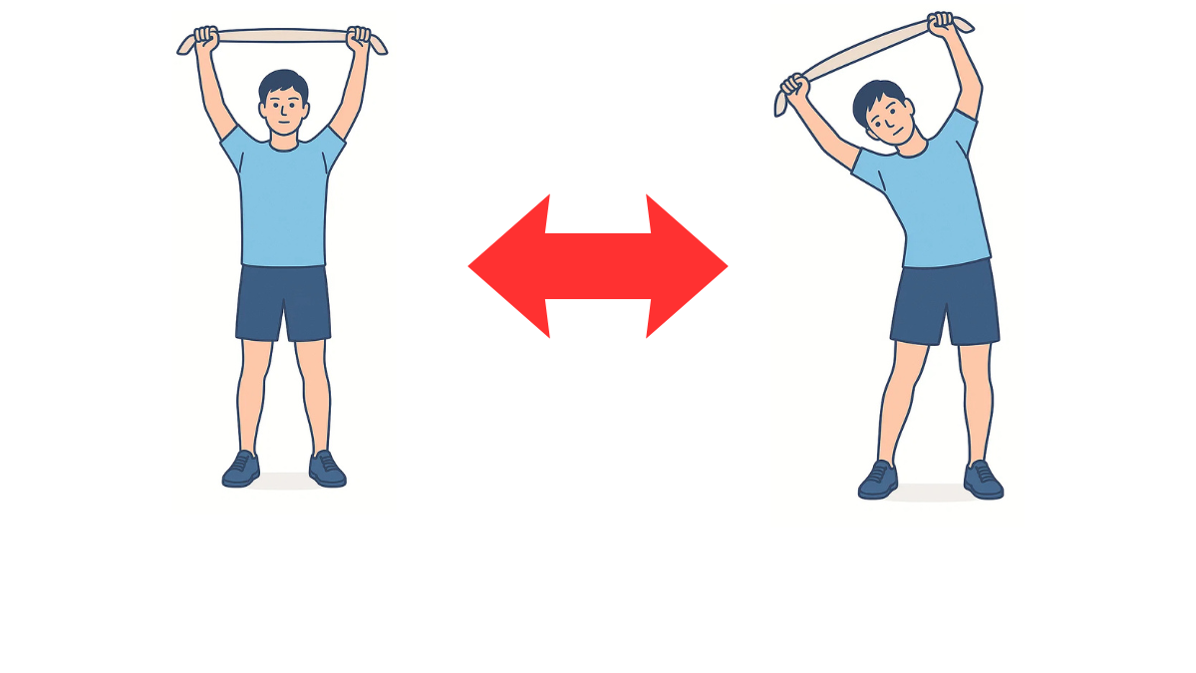
10秒×2セット
・体をまっすぐにした状態で右に体を倒しましょう。
・勢いをつけずに、ゆっくり脇の下を伸ばしましょう。

